Slide 1

ХИМИЯ
MixApp (Екатеринбург)

Slide 2


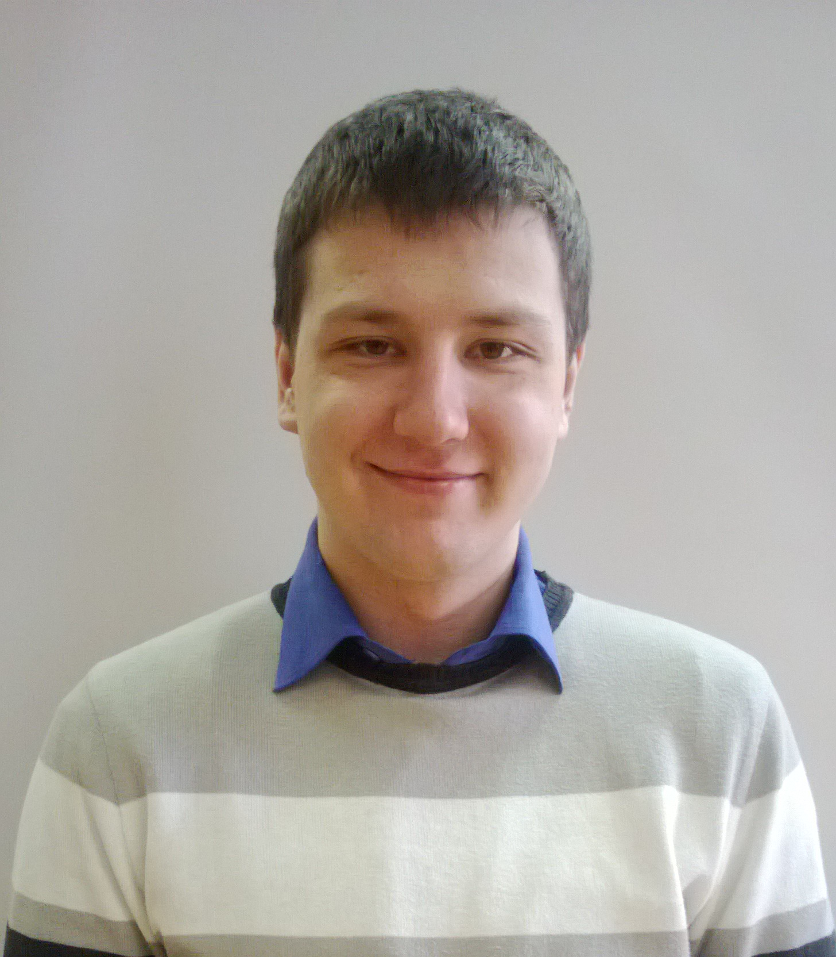
Команда MixApp
Максим Паньшин
Максим Путров
студент 5 курса РГППУ
студент 4 курса РГППУ
Андрей Царегородцев
студент 5 курса РГППУ

Slide 3
Задачи проекта
упростить изучение химии
сделать удобное представление информации о химических элементах
наглядно продемонстрировать химические реакции
помочь в самоконтролем знаний по химии
сформировать понятийный аппарат у обучающихся
сделать процесс изучения теоретической информации интерактивным

Slide 4
Актуальность и инновации
низкий интерес и сложность понимания науки химии
отсутствие специализированных приложений-аналогов
компактность и мобильность приложения
интерактивность изучения теоретической информации
потребность в доступном и простом способе предоставления информации

Slide 5
Целевая аудитория
учащиеся 8-11 классов
студенты 1-2 курсов
преподаватели и учителя

Slide 6
Компоненты приложения
Элементы
Вещества
Реакции
Контроль

Slide 7
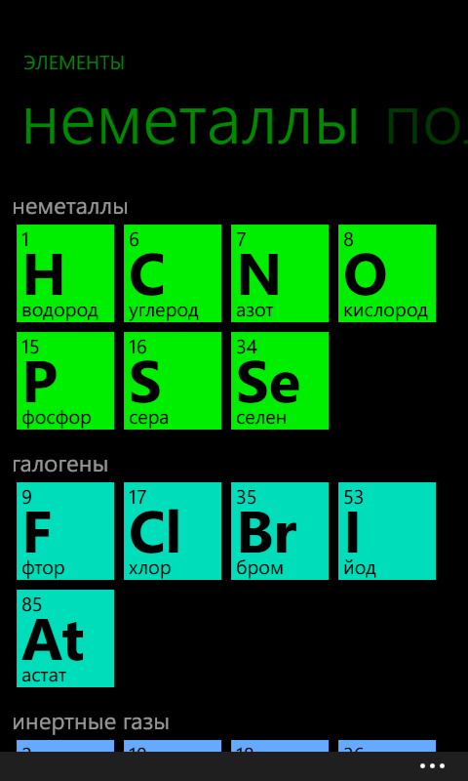
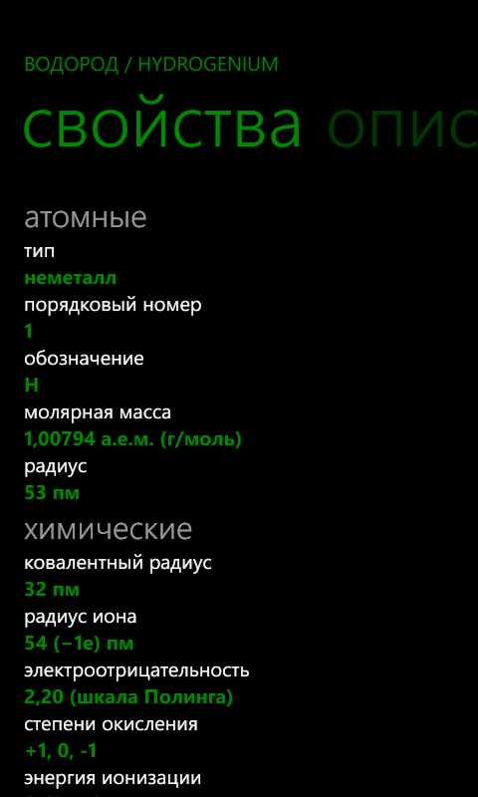
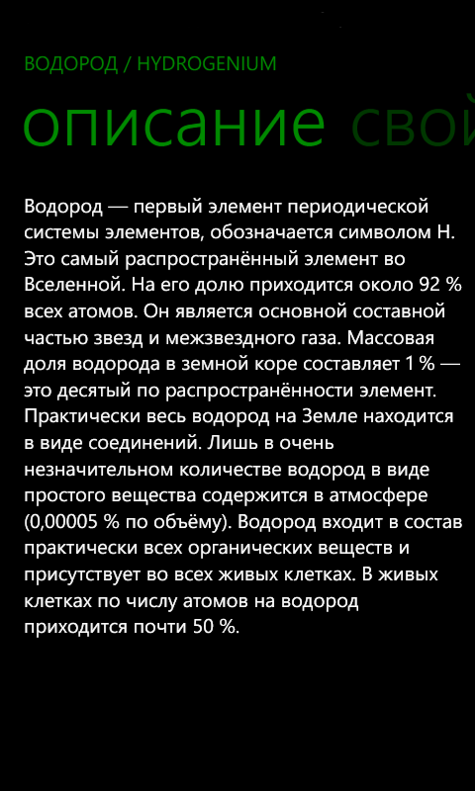
Блок “Элементы”
выбрать элемент

Slide 8
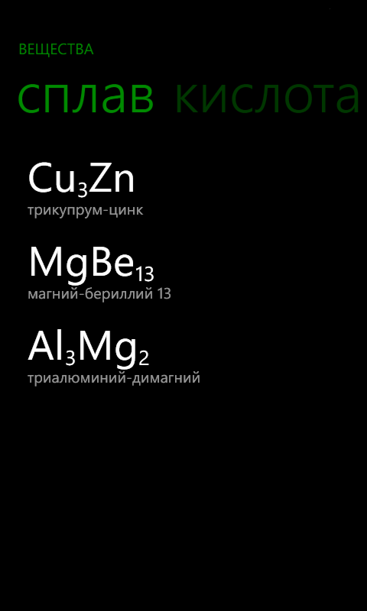
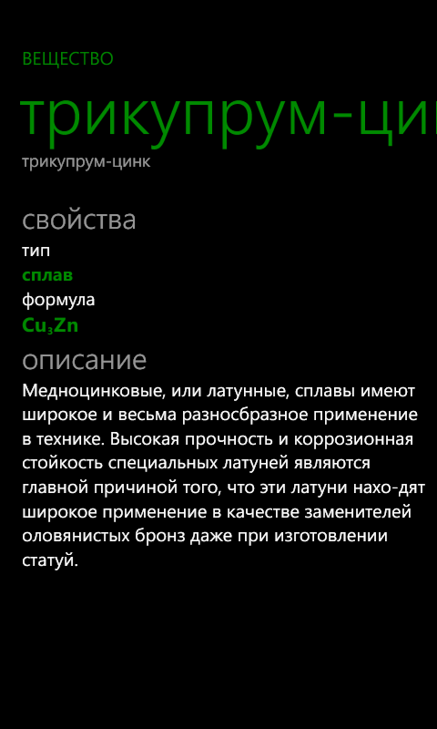
Блок “Вещества”
выбрать вещество

Slide 9
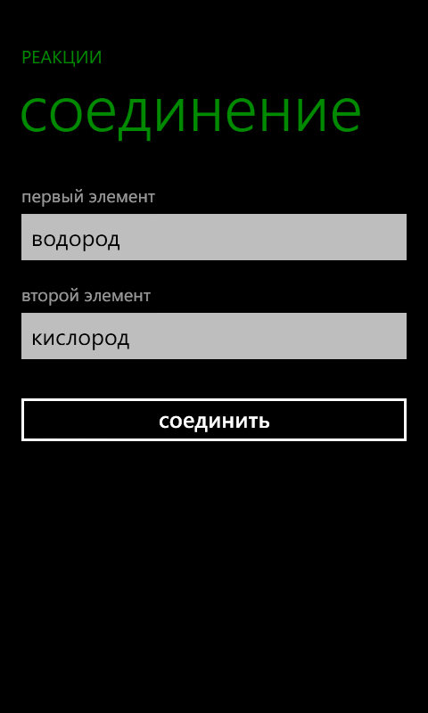
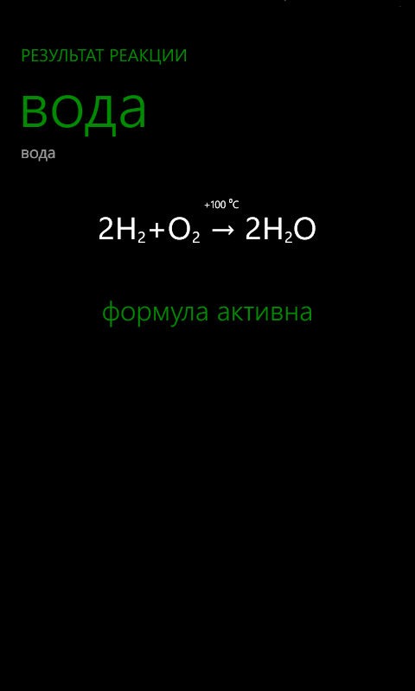
Блок “Реакции”
выбрать элемент 1
выбрать элемент 2
нажать соединить

Slide 10
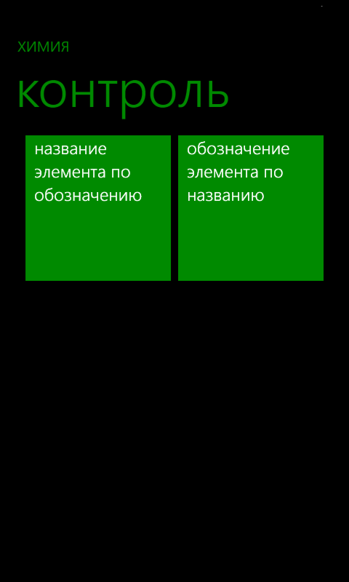
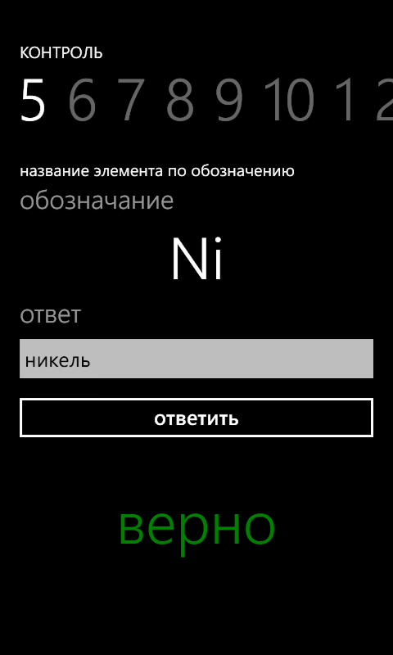
Блок “Контроль”
выбрать тип задания

Slide 11






Жизнеспособность
реклама в соц. сетях
вирусное видео
рост количества клиентов

Slide 12

Жизнеспособность
рост количества клиентов
рейтинг
повышение активности пользователей

Slide 13
Жизнеспособность
добавление новых заданий
приобретение дополнительных заданий
$

Slide 14

Жизнеспособность

Slide 15
План развития приложения
расширение блока “Реакции”
расширение блока “Контроль”
создание блока “Словарь”
создание блока “Ученые”
создание 3D-моделей молекул элементов и кристаллических решеток веществ
создание блока “Полезные советы”

Slide 16
Результат
повышение качества изучения науки химии

Slide 17
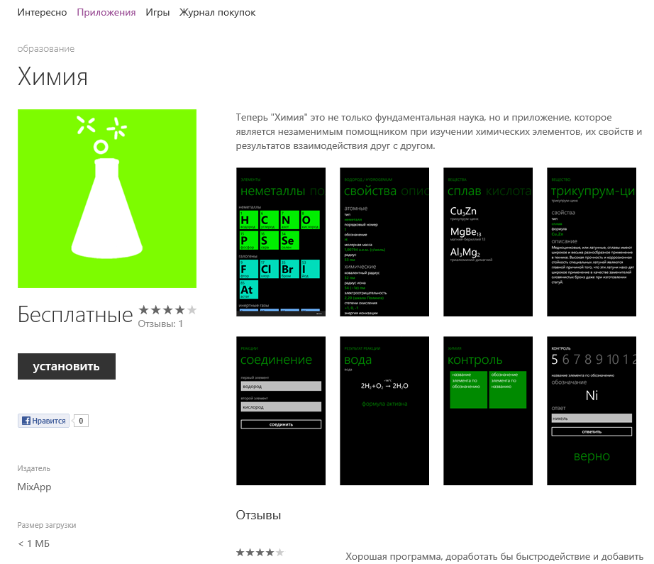
Postscript
Первая версия приложения успешно размещена в Windows Phone Store.

Slide 18
СПАСИБО ЗА ВНИМАНИЕ!
MixApp (Екатеринбург)

